Slide 1

Mathe III
Ralf Herbrich
Eigenschaften von Wahrscheinlichkeitsräumen

Slide 2
Überblick
Bedingte Wahrscheinlichkeit
Satz von Bayes
Stochastische Unabhängigkeit
Mehrstufige Modelle

Slide 3
Überblick
Bedingte Wahrscheinlichkeit
Satz von Bayes
Stochastische Unabhängigkeit
Mehrstufige Modelle

Slide 4

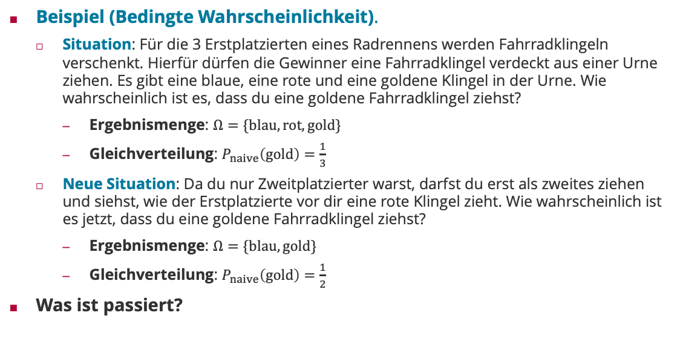
Bedingte Wahrscheinlichkeit: Einführendes Beispiel
Beispiel (Bedingte Wahrscheinlichkeit).
Situation: Für die 3 Erstplatzierten eines Radrennens werden Fahrradklingeln verschenkt. Hierfür dürfen die Gewinner eine Fahrradklingel verdeckt aus einer Urne ziehen. Es gibt eine blaue, eine rote und eine goldene Klingel in der Urne. Wie wahrscheinlich ist es, dass du eine goldene Fahrradklingel ziehst?
Ergebnismenge: $Ω=\{blau,rot,gold\}$
Gleichverteilung: $P_{naive}\left(gold\right)=\frac{1}{3}$
Neue Situation: Da du nur Zweitplatzierter warst, darfst du erst als zweites ziehen und siehst, wie der Erstplatzierte vor dir eine rote Klingel zieht. Wie wahrscheinlich ist es jetzt, dass du eine goldene Fahrradklingel ziehst?
Ergebnismenge: $Ω=\{blau, gold\}$
Gleichverteilung: $P_{naive}\left(gold\right)=\frac{1}{2}$
Was ist passiert?

Slide 5
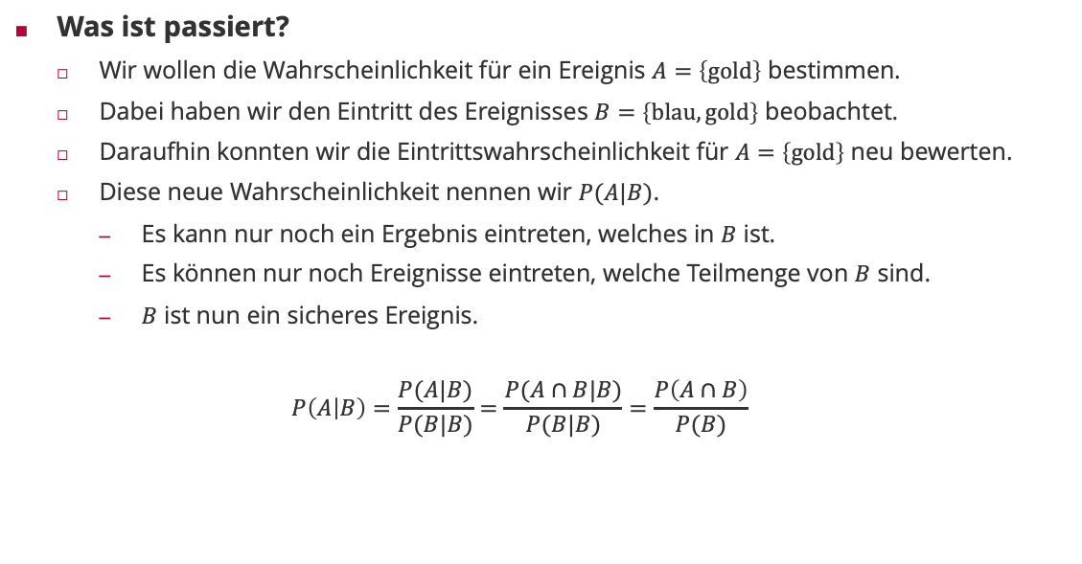
Bedingte Wahrscheinlichkeit: Herleitung
Was ist passiert?
Wir wollen die Wahrscheinlichkeit für ein Ereignis $A=\left\{gold\right\}$ bestimmen.
Dabei haben wir den Eintritt des Ereignisses $B=\left\{blau,gold\right\}$ beobachtet.
Daraufhin konnten wir die Eintrittswahrscheinlichkeit für $A=\left\{gold\right\}$ neu bewerten.
Diese neue Wahrscheinlichkeit nennen wir $P(A|B)$.
Es kann nur noch ein Ergebnis eintreten, welches in $B$ ist.
Es können nur noch Ereignisse eintreten, welche Teilmenge von $B$ sind.
$B$ ist nun ein sicheres Ereignis.
$$P\left(A | B\right)=\frac{P(A|B)}{P(B|B)}=\frac{P(A∩B|B)}{P(B|B)}=\frac{P\left(A∩B\right)}{P(B)}$$

Slide 6
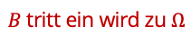
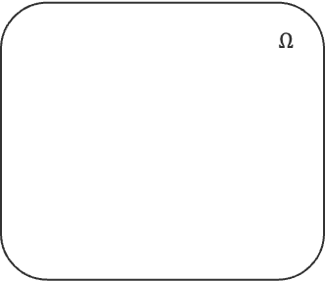
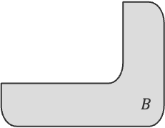
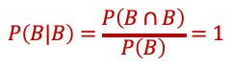
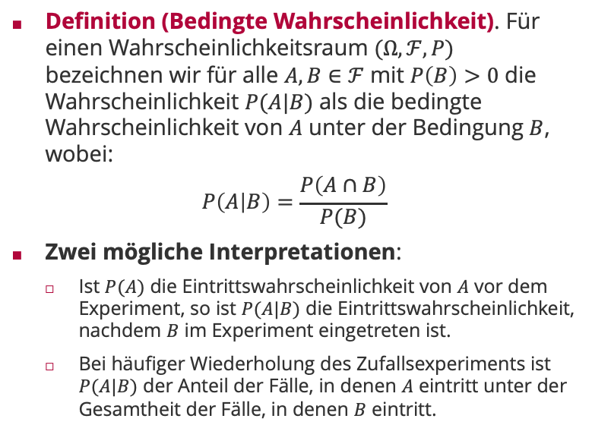
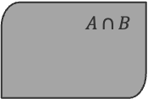
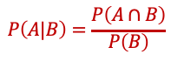
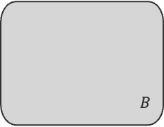
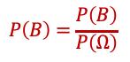
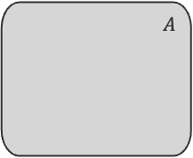
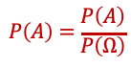
Bedingte Wahrscheinlichkeit
$$P\left(A\right)=\frac{P\left(A\right)}{P\left(Ω\right)}$$
$$Ω$$
Definition (Bedingte Wahrscheinlichkeit). Für einen Wahrscheinlichkeitsraum $(Ω,ℱ,P)$ bezeichnen wir für alle $A,B∈ℱ$ mit $P\left(B\right)>0$ die Wahrscheinlichkeit $P(A|B)$ als die bedingte Wahrscheinlichkeit von $A$ unter der Bedingung $B$, wobei:
$$P\left(A | B\right)=\frac{P\left(A∩B\right)}{P(B)}$$
Zwei mögliche Interpretationen:
Ist $P(A)$ die Eintrittswahrscheinlichkeit von $A$ vor dem Experiment, so ist $P(A|B)$ die Eintrittswahrscheinlichkeit, nachdem $B$ im Experiment eingetreten ist.
Bei häufiger Wiederholung des Zufallsexperiments ist $P(A|B)$ der Anteil der Fälle, in denen $A$ eintritt unter der Gesamtheit der Fälle, in denen $B$ eintritt.
$$A$$
$$B$$
$$P\left(B\right)=\frac{P\left(B\right)}{P\left(Ω\right)}$$
$B$ tritt ein wird zu $Ω$
$$A∩B$$
$$P\left(A|B\right)=\frac{P\left(A∩B\right)}{P\left(B\right)}$$
$$B$$
$$P\left(B|B\right)=\frac{P\left(B∩B\right)}{P\left(B\right)}=1$$

Slide 7
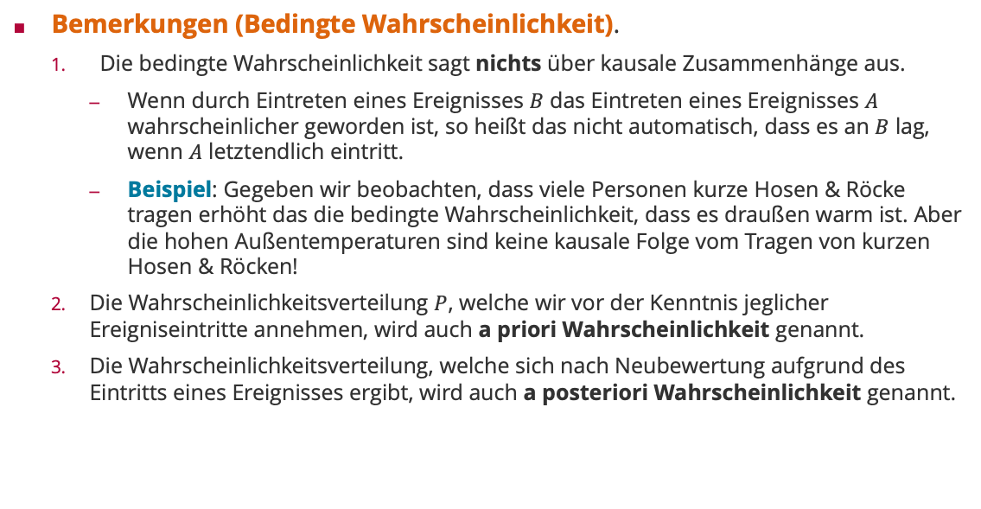
Bedingte Wahrscheinlichkeit
Bemerkungen (Bedingte Wahrscheinlichkeit).
Die bedingte Wahrscheinlichkeit sagt nichts über kausale Zusammenhänge aus.
Wenn durch Eintreten eines Ereignisses $B$ das Eintreten eines Ereignisses $A$ wahrscheinlicher geworden ist, so heißt das nicht automatisch, dass es an $B$ lag, wenn $A$ letztendlich eintritt.
Beispiel: Gegeben wir beobachten, dass viele Personen kurze Hosen & Röcke tragen erhöht das die bedingte Wahrscheinlichkeit, dass es draußen warm ist. Aber die hohen Außentemperaturen sind keine kausale Folge vom Tragen von kurzen Hosen & Röcken!
Die Wahrscheinlichkeitsverteilung $P$, welche wir vor der Kenntnis jeglicher Ereigniseintritte annehmen, wird auch a priori Wahrscheinlichkeit genannt.
Die Wahrscheinlichkeitsverteilung, welche sich nach Neubewertung aufgrund des Eintritts eines Ereignisses ergibt, wird auch a posteriori Wahrscheinlichkeit genannt.

Slide 8
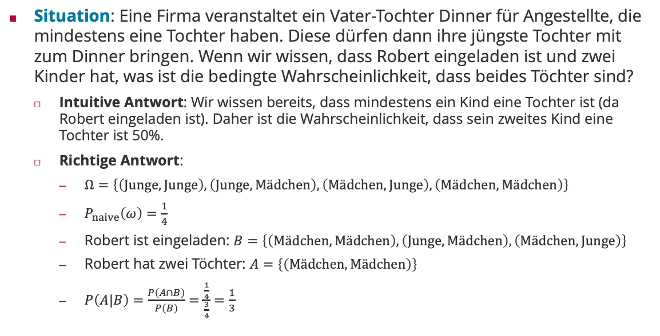
Bedingte Wahrscheinlichkeit: Vater-Tochter Dinner Beispiel
Situation: Eine Firma veranstaltet ein Vater-Tochter Dinner für Angestellte, die mindestens eine Tochter haben. Diese dürfen dann ihre jüngste Tochter mit zum Dinner bringen. Wenn wir wissen, dass Robert eingeladen ist und zwei Kinder hat, was ist die bedingte Wahrscheinlichkeit, dass beides Töchter sind?
Intuitive Antwort: Wir wissen bereits, dass mindestens ein Kind eine Tochter ist (da Robert eingeladen ist). Daher ist die Wahrscheinlichkeit, dass sein zweites Kind eine Tochter ist 50%.
Richtige Antwort:
$Ω=\left\{\left(Junge,Junge\right),\left(Junge,Mädchen\right),\left(Mädchen,Junge\right),\left(Mädchen,Mädchen\right)\right\}$
$P_{naive}\left(ω\right)=\frac{1}{4}$
Robert ist eingeladen: $B=\left\{\left(Mädchen,Mädchen\right),\left(Junge,Mädchen\right),\left(Mädchen,Junge\right)\right\}$
Robert hat zwei Töchter: $A=\left\{\left(Mädchen,Mädchen\right)\right\}$
$P\left(A|B\right)=\frac{P\left(A∩B\right)}{P\left(B\right)}=\frac{\frac{1}{4}}{\frac{3}{4}}=\frac{1}{3}$

Slide 9
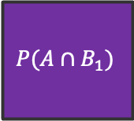
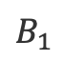


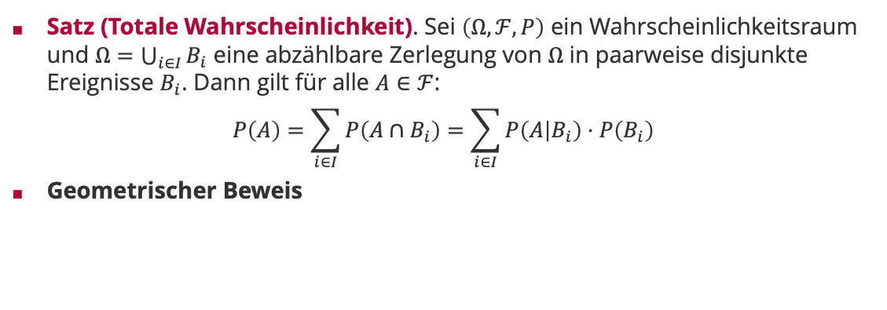
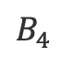
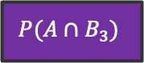
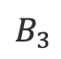

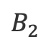
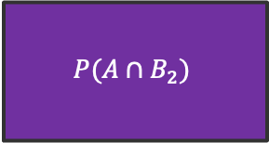
Satz der Totalen Wahrscheinlichkeit
Satz (Totale Wahrscheinlichkeit). Sei $\left(Ω,ℱ,P\right)$ ein Wahrscheinlichkeitsraum und $Ω=\bigcup_{i∈I}{B_{i}}$ eine abzählbare Zerlegung von $Ω$ in paarweise disjunkte Ereignisse $B_{i}$. Dann gilt für alle $A∈ℱ$:
$$P\left(A\right)=\sum_{i∈I}{P\left({A∩B}_{i}\right)}=\sum_{i∈I}{P\left(A | B_{i}\right)⋅P\left(B_{i}\right)}$$
Geometrischer Beweis
$$B_{1}$$
$$B_{2}$$
$$P(A∩B_{1})$$
$$A$$
$$P(A∩B_{2})$$
$$P(A∩B_{4})$$
$$P(A∩B_{3})$$
$$B_{4}$$
$$B_{3}$$
$$Ω$$

Slide 10
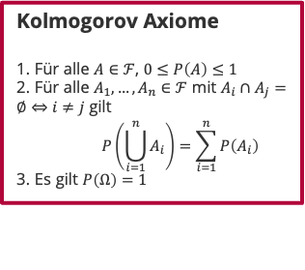
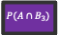
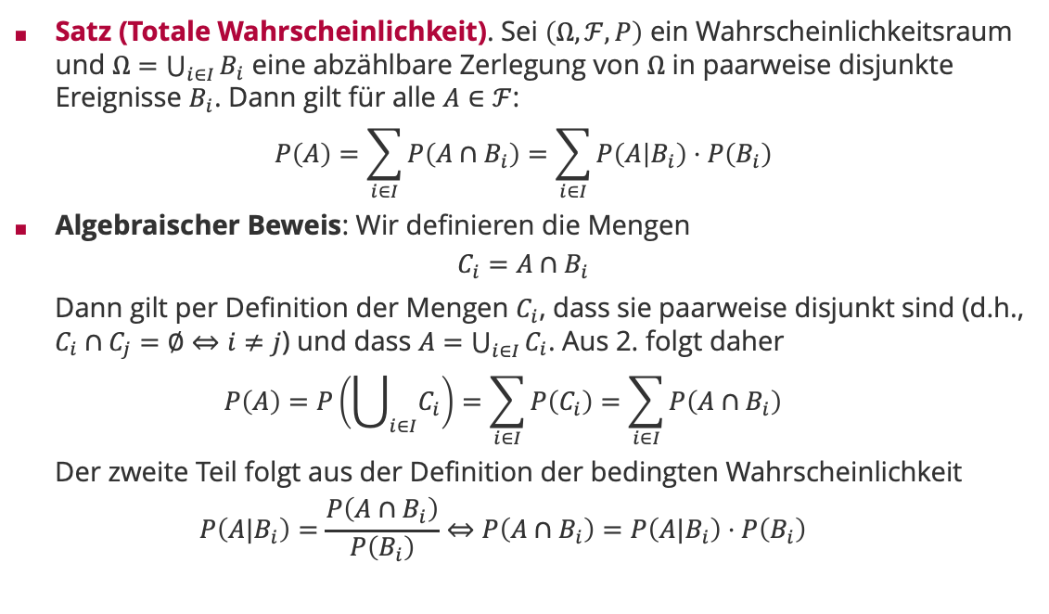
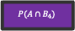
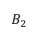
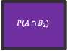
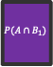
Satz der Totalen Wahrscheinlichkeit
Satz (Totale Wahrscheinlichkeit). Sei $\left(Ω,ℱ,P\right)$ ein Wahrscheinlichkeitsraum und $Ω=\bigcup_{i∈I}{B_{i}}$ eine abzählbare Zerlegung von $Ω$ in paarweise disjunkte Ereignisse $B_{i}$. Dann gilt für alle $A∈ℱ$:
$$P\left(A\right)=\sum_{i∈I}{P\left({A∩B}_{i}\right)}=\sum_{i∈I}{P\left(A | B_{i}\right)⋅P\left(B_{i}\right)}$$
Algebraischer Beweis: Wir definieren die Mengen
$$C_{i}=A∩B_{i}$$
Dann gilt per Definition der Mengen $C_{i}$, dass sie paarweise disjunkt sind (d.h., $C_{i}∩C_{j}=∅⇔i≠j$) und dass $A=\bigcup_{i∈I}{C_{i}}$. Aus 2. folgt daher
$$P\left(A\right)=P\left(\bigcup_{i∈I}{C_{i}}\right)=\sum_{i∈I}{P\left(C_{i}\right)}=\sum_{i∈I}{P\left(A∩B_{i}\right)}$$
Der zweite Teil folgt aus der Definition der bedingten Wahrscheinlichkeit
$$P\left(A|B_{i}\right)=\frac{P\left(A∩B_{i}\right)}{P\left(B_{i}\right)}⇔P\left(A∩B_{i}\right)=P\left(A|B_{i}\right)⋅P\left(B_{i}\right)$$
Kolmogorov Axiome
Für alle $A∈ℱ$, $0≤P\left(A\right)≤1$
Für alle $A_{1}, …,A_{n}∈ℱ$ mit $A_{i}∩A_{j}=∅⇔i≠j$ gilt
$$P\left(\bigcup_{i=1}^{n}{A_{i}}\right)=\sum_{i=1}^{n}{P\left(A_{i}\right)}$$
Es gilt $P\left(Ω\right)=1$
$$B_{1}$$
$$B_{2}$$
$$P(A∩B_{1})$$
$$A$$
$$P(A∩B_{2})$$
$$P(A∩B_{4})$$
$$P(A∩B_{3})$$
$$B_{4}$$
$$B_{3}$$
$$Ω$$

Slide 11
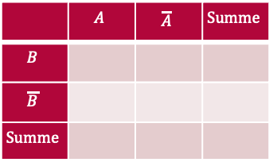
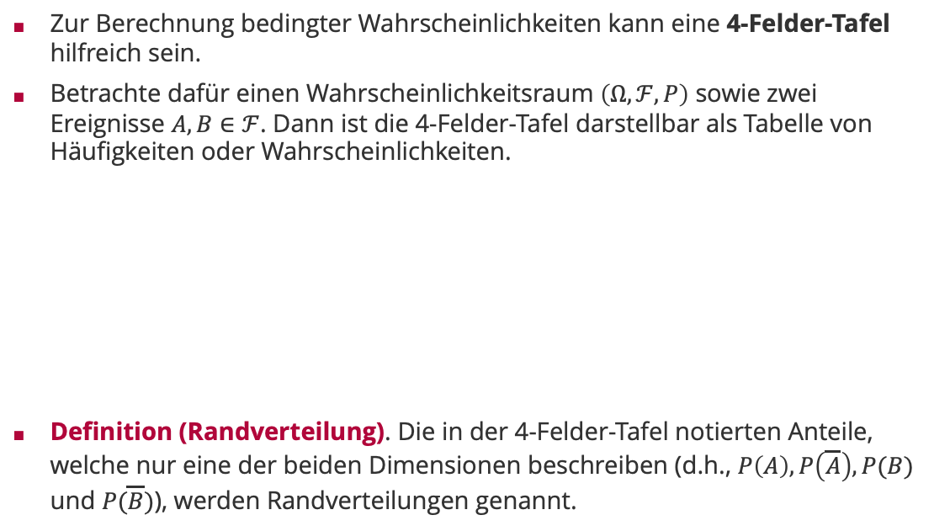
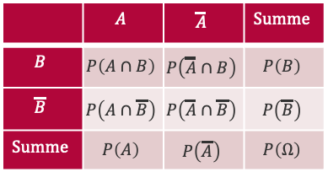
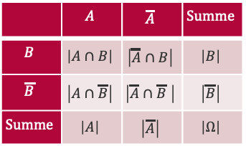
4-Felder-Tafel
Zur Berechnung bedingter Wahrscheinlichkeiten kann eine 4-Felder-Tafel hilfreich sein.
Betrachte dafür einen Wahrscheinlichkeitsraum $\left(Ω,ℱ,P\right)$ sowie zwei Ereignisse $A,B∈ℱ$. Dann ist die 4-Felder-Tafel darstellbar als Tabelle von Häufigkeiten oder Wahrscheinlichkeiten.
Definition (Randverteilung). Die in der 4-Felder-Tafel notierten Anteile, welche nur eine der beiden Dimensionen beschreiben (d.h., $P\left(A\right), P\left(\overline{A}\right), P(B)$ und $P(\overline{B})$), werden Randverteilungen genannt.
 | $$A$$ | $$\overline{A}$$ | $$Summe$$
$$B$$
$$\overline{B}$$
$$Summe$$
Häufigkeits 4-Felder-Tafel
Wahrscheinlichkeits 4-Felder-Tafel
 | $$A$$ | $$\overline{A}$$ | $$Summe$$
$$B$$ | $$\left|A∩B\right|$$ | $$\left|\overline{A}∩B\right|$$ | $$\left|B\right|$$
$$\overline{B}$$ | $$\left|A∩\overline{B}\right|$$ | $$\left|\overline{A}∩\overline{B} \right|$$ | $$\left|\overline{B}\right|$$
$$Summe$$ | $$\left|A\right|$$ | $$\left|\overline{A}\right|$$ | $$\left|Ω\right|$$
 | $$A$$ | $$\overline{A}$$ | $$Summe$$
$$B$$ | $$P\left(A∩B\right)$$ | $$P\left(\overline{A}∩B\right)$$ | $$P\left(B\right)$$
$$\overline{B}$$ | $$P\left(A∩\overline{B}\right)$$ | $$P\left(\overline{A}∩\overline{B}\right)$$ | $$P\left(\overline{B}\right)$$
$$Summe$$ | $$P\left(A\right)$$ | $$P\left(\overline{A}\right)$$ | $$P\left(Ω\right)$$

Slide 12
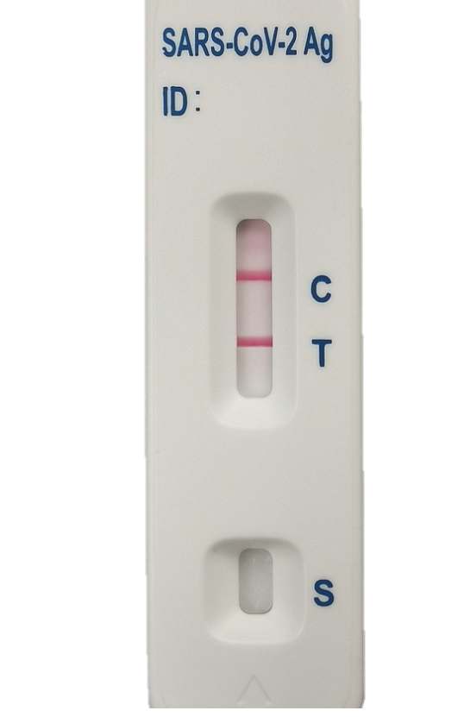
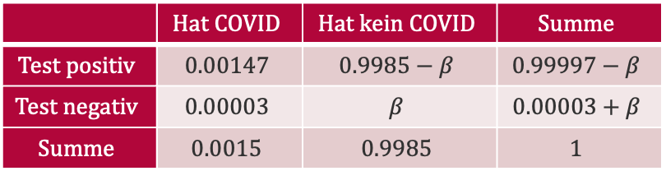
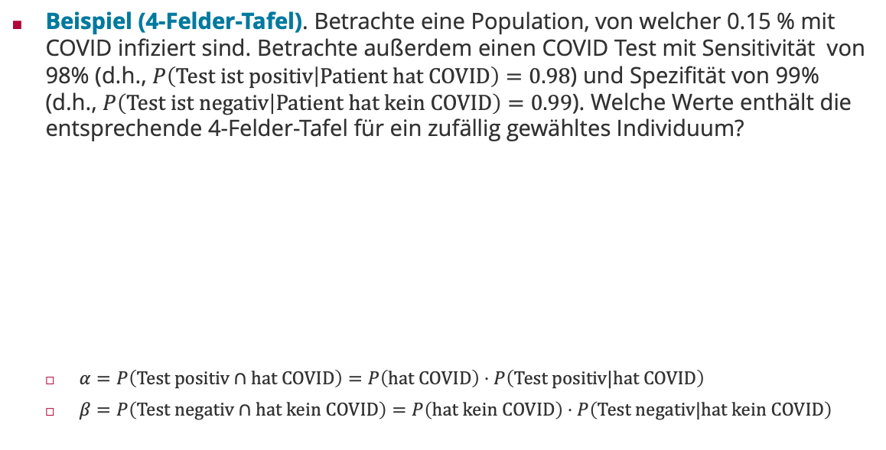
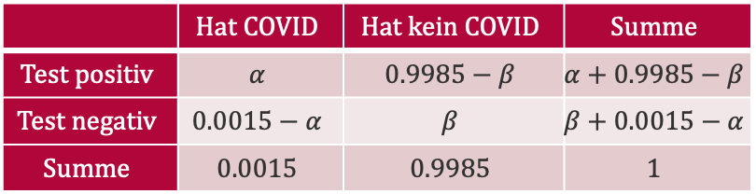
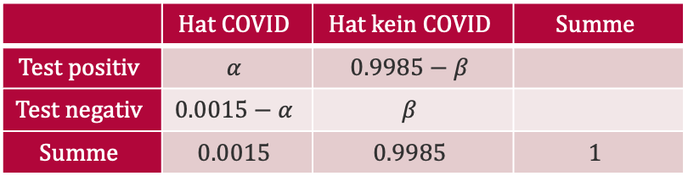
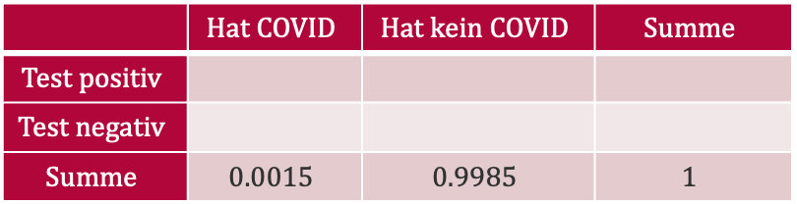
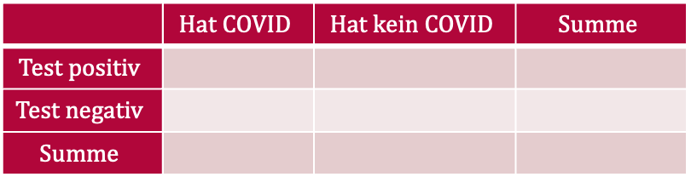
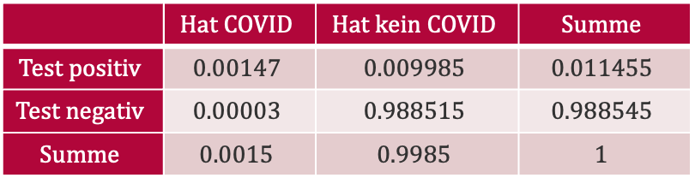
4-Felder-Tafel
Beispiel (4-Felder-Tafel). Betrachte eine Population, von welcher 0.15 % mit COVID infiziert sind. Betrachte außerdem einen COVID Test mit Sensitivität von 98% (d.h., $P\left(\text{Test} \text{ist} \text{p}\text{ositiv} | \text{Patient} \text{hat} \text{COVID}\right)=0.98$) und Spezifität von 99% (d.h., $P\left(\text{Test} \text{ist} \text{negativ} | \text{Patient} \text{hat} \text{kein} COVID\right)=0.99$). Welche Werte enthält die entsprechende 4-Felder-Tafel für ein zufällig gewähltes Individuum?
$α=P\left(Test positiv∩hat COVID\right)=P\left(hat COVID\right)⋅P\left(Test positiv|hat COVID\right)$
$β=P\left(Test negativ∩hat kein COVID\right)=P\left(hat kein COVID\right)⋅P\left(Test negativ|hat kein COVID\right)$
 | $$Hat COVID$$ | $$Hat kein COVID$$ | $$Summe$$
$$Test positiv$$
$$Test negativ$$
$$Summe$$
 | $$Hat COVID$$ | $$Hat kein COVID$$ | $$Summe$$
$$Test positiv$$
$$Test negativ$$
$$Summe$$ | $$0.0015$$ | $$0.9985$$ | $$1$$
 | $$Hat COVID$$ | $$Hat kein COVID$$ | $$Summe$$
$$Test positiv$$ | $$α$$ | $$0.9985−β$$
$$Test negativ$$ | $$0.0015−α$$ | $$β$$
$$Summe$$ | $$0.0015$$ | $$0.9985$$ | $$1$$
 | $$Hat COVID$$ | $$Hat kein COVID$$ | $$Summe$$
$$Test positiv$$ | $$α$$ | $$0.9985−β$$ | $$α+0.9985−β$$
$$Test negativ$$ | $$0.0015−α$$ | $$β$$ | $$β+0.0015−α$$
$$Summe$$ | $$0.0015$$ | $$0.9985$$ | $$1$$
 | $$Hat COVID$$ | $$Hat kein COVID$$ | $$Summe$$
$$Test positiv$$ | $$0.00147$$ | $$0.9985−β$$ | $$0.99997−β$$
$$Test negativ$$ | $$0.00003$$ | $$β$$ | $$0.00003+β$$
$$Summe$$ | $$0.0015$$ | $$0.9985$$ | $$1$$
 | $$Hat COVID$$ | $$Hat kein COVID$$ | $$Summe$$
$$Test positiv$$ | $$0.00147$$ | $$0.009985$$ | $$0.011455$$
$$Test negativ$$ | $$0.00003$$ | $$0.988515$$ | $$0.988545$$
$$Summe$$ | $$0.0015$$ | $$0.9985$$ | $$1$$

Slide 13
Überblick
Bedingte Wahrscheinlichkeit
Satz von Bayes
Stochastische Unabhängigkeit
Mehrstufige Modelle

Slide 14
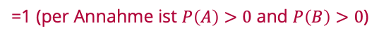
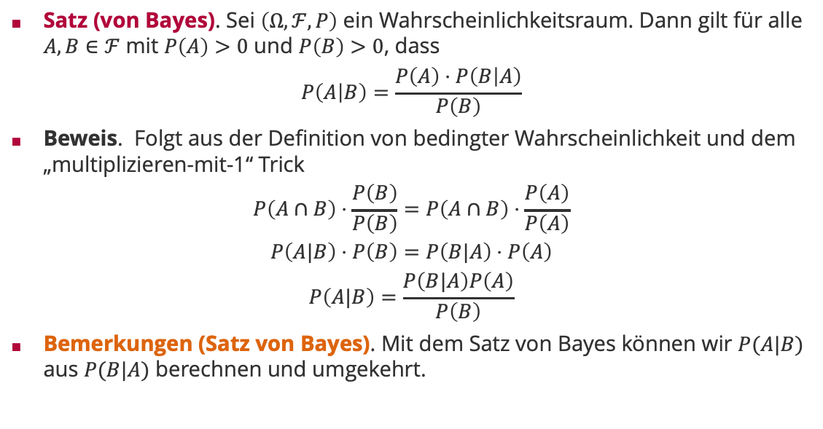
Satz von Bayes
Satz (von Bayes). Sei $\left(Ω,ℱ,P\right)$ ein Wahrscheinlichkeitsraum. Dann gilt für alle $A,B∈ℱ$ mit $P\left(A\right)>0$ und $P\left(B\right)>0$, dass
$$P\left(A | B\right)=\frac{P\left(A\right)⋅P\left(B | A\right)}{P\left(B\right)}$$
Beweis. Folgt aus der Definition von bedingter Wahrscheinlichkeit und dem „multiplizieren-mit-1“ Trick
$$P\left(A∩B\right)⋅\frac{P\left(B\right)}{P\left(B\right)}=P\left(A∩B\right)⋅\frac{P\left(A\right)}{P\left(A\right)}$$
$$P\left(A|B\right)⋅P\left(B\right)=P\left(B|A\right)⋅P\left(A\right)$$
$$P\left(A|B\right)=\frac{P\left(B|A\right)P\left(A\right)}{P\left(B\right)}$$
Bemerkungen (Satz von Bayes). Mit dem Satz von Bayes können wir $P(A|B)$ aus $P(B|A)$ berechnen und umgekehrt.
=1 (per Annahme ist $P\left(A\right)>0$ and $P\left(B\right)>0$)
(per Definition von bedingter Wahrscheinlichkeit)

Slide 15
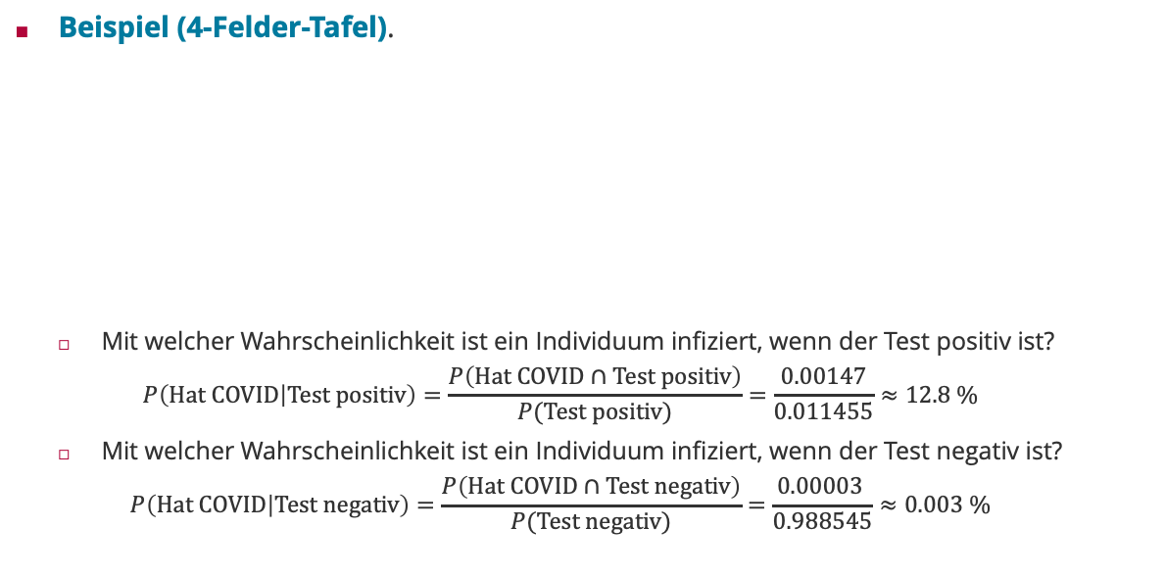
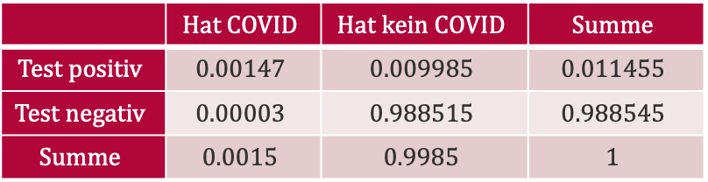
4-Felder-Tafel und Satz von Bayes
Beispiel (4-Felder-Tafel).
Mit welcher Wahrscheinlichkeit ist ein Individuum infiziert, wenn der Test positiv ist?
$$P\left(\text{Hat} \text{COVID} | \text{Test} \text{p}\text{ositiv}\right)=\frac{P\left(\text{Hat} \text{COVID}∩\text{Test} \text{p}\text{ositiv}\right)}{P(\text{Test} \text{p}\text{ositiv})}=\frac{0.00147}{0.011455}≈12.8 \%$$
Mit welcher Wahrscheinlichkeit ist ein Individuum infiziert, wenn der Test negativ ist?
$$P\left(\text{Hat} \text{COVID} | \text{Test} \text{nega}\text{tiv}\right)=\frac{P\left(\text{Hat} \text{COVID}∩\text{Test} \text{nega}\text{tiv}\right)}{P(\text{Test} \text{nega}\text{tiv})}=\frac{0.00003 }{0.988545}≈0.003 \%$$
 | $$Hat COVID$$ | $$Hat kein COVID$$ | $$Summe$$
$$Test positiv$$ | $$0.00147$$ | $$0.009985$$ | $$0.011455$$
$$Test negativ$$ | $$0.00003$$ | $$0.988515$$ | $$0.988545$$
$$Summe$$ | $$0.0015$$ | $$0.9985$$ | $$1$$

Slide 16
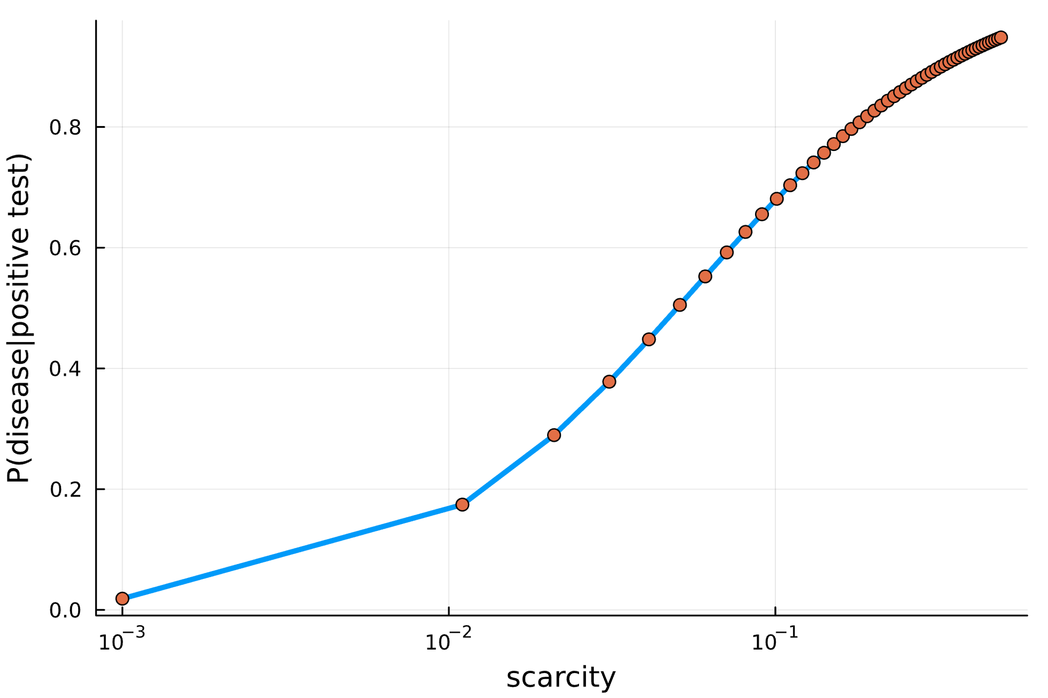
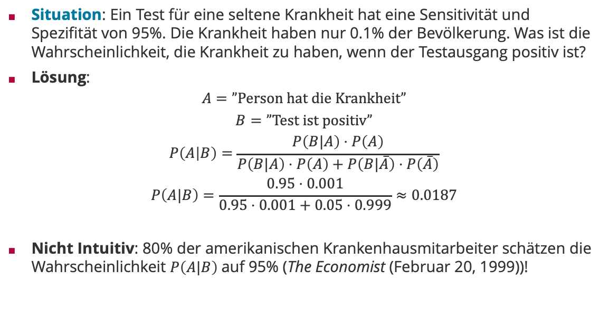
Satz von Bayes: False-Positive Puzzle
Situation: Ein Test für eine seltene Krankheit hat eine Sensitivität und Spezifität von 95%. Die Krankheit haben nur 0.1% der Bevölkerung. Was ist die Wahrscheinlichkeit, die Krankheit zu haben, wenn der Testausgang positiv ist?
Lösung:
$$A=”Person hat die Krankheit”$$
$$B=”Test ist positiv”$$
$$P\left(A | B\right)=\frac{P\left(B|A\right)⋅P\left(A\right)}{P\left(B|A\right)⋅P\left(A\right)+P\left(B|\overline{A}\right)⋅P\left(\overline{A}\right)}$$
$$P\left(A|B\right)=\frac{0.95⋅0.001}{0.95⋅0.001+0.05⋅0.999}≈0.0187$$
Nicht Intuitiv: 80% der amerikanischen Krankenhausmitarbeiter schätzen die Wahrscheinlichkeit $P\left(A|B\right)$auf 95% (The Economist (Februar 20, 1999))!

Slide 17
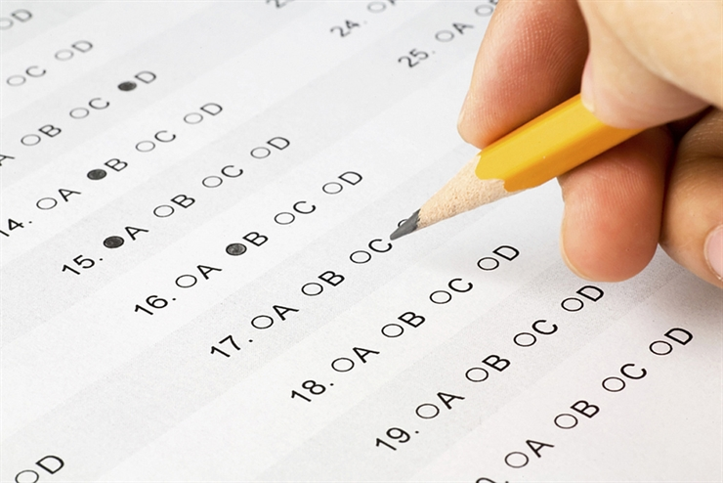
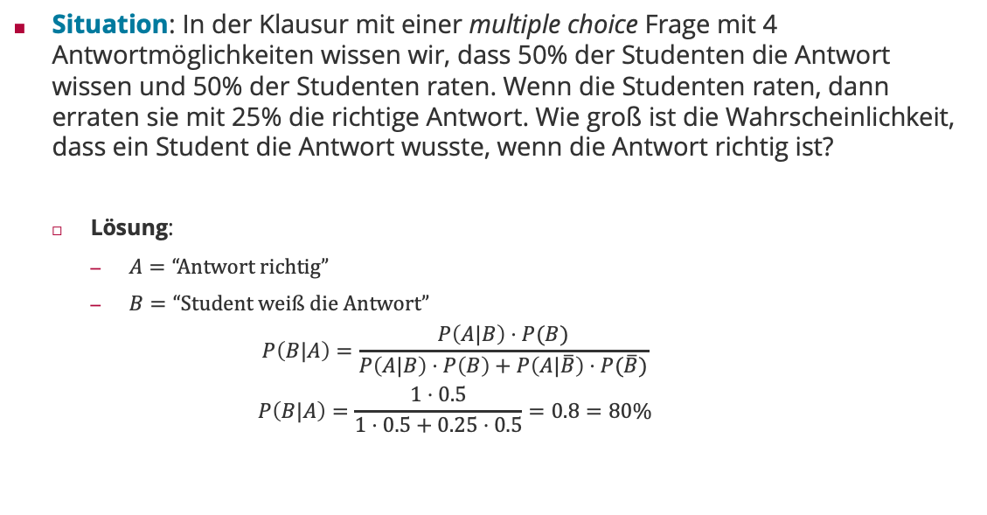
Satz von Bayes: Klausur Beispiel
Situation: In der Klausur mit einer multiple choice Frage mit 4 Antwortmöglichkeiten wissen wir, dass 50% der Studenten die Antwort wissen und 50% der Studenten raten. Wenn die Studenten raten, dann erraten sie mit 25% die richtige Antwort. Wie groß ist die Wahrscheinlichkeit, dass ein Student die Antwort wusste, wenn die Antwort richtig ist?
Lösung:
$A=“Antwort richtig”$
$B=“Student weiß die Antwort”$
$$P\left(B|A\right)=\frac{P\left(A|B\right)⋅P(B)}{P\left(A|B\right)⋅P\left(B\right)+P\left(A|\overline{B}\right)⋅P(\overline{B})}$$
$$P\left(B|A\right)=\frac{1⋅0.5}{1⋅0.5+0.25⋅0.5}=0.8=80\%$$

Slide 18
Viel Spaß bis zur nächsten Vorlesung!

